Slide 1
練習 11.13

Slide 2
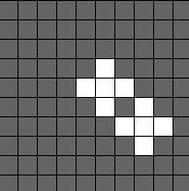
E1
開關燈遊戲
滑鼠點擊的該格以及其上下左右相鄰的格子會觸發開關燈事件
原本開燈的會關燈，原本關燈的會開燈

Slide 3
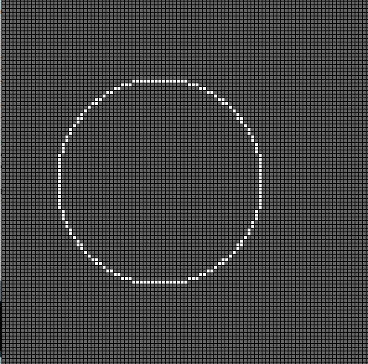
E2
擴散效應
會以點到的格子為圓心，向外擴散圓形

Slide 4
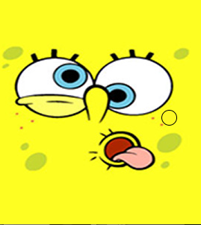
E3
實作出修容工具，幫海綿寶包去除雀斑
以滑鼠位置為圓心，做出半徑為十的修容筆刷，取範圍內的畫素顏色平均值為筆刷顏色。

Slide 5
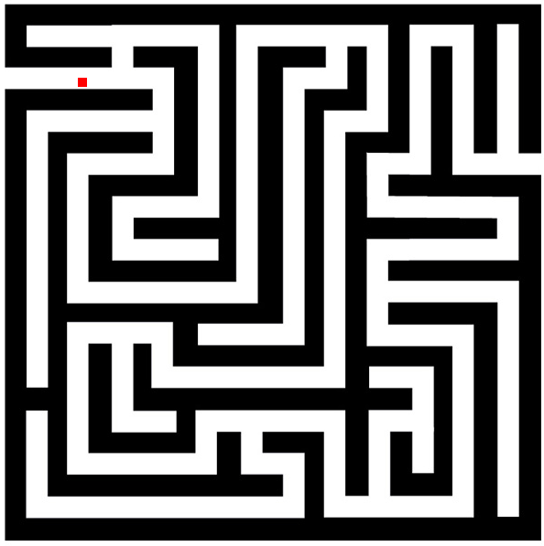
E4
被圖中的牆擋住了！
以邊長為10的正方型為主角，讓他不能闖行(覆蓋)於背景圖中的黑色牆體

